Slide 1

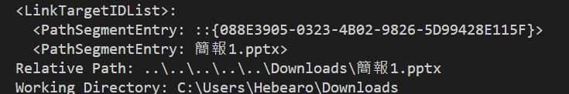

Slide 2
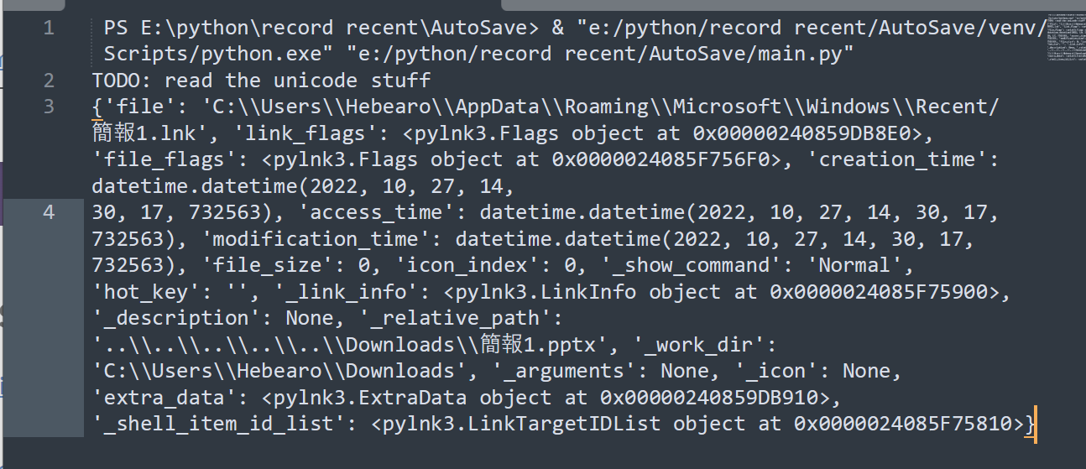
Lnk.__dict__

Slide 3
Lnk.path
雖然人類看不懂，但至少它將會是固定的

Slide 4
Lnk.path
雖然人類看不懂，但至少它將會是固定的
放棄

Slide 5
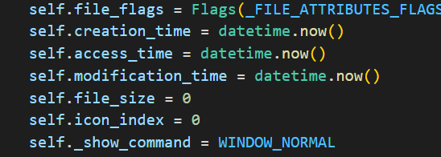
Modified time 定義有問題
來自 pylnk3 主要程式

